Slide 1

忘了吗设计报告
SE2017-G4 小组

Slide 2
目录
总体设计
01
02
详细设计

Slide 3
小组分工及绩效评定
陈炜舜：30%
  负责模块的划分
  负责事件操作、备份恢复的模块详细设计
陈幼安：36%
  负责概要设计、详细设计文档整合
  负责天气信息、便签操作的模块详细设计
  负责概要设计中部分流程图的编写
陈欢生：34%
  负责概要设计文档整合
  负责事件查询、便签查询的模块详细设计
  负责概要设计中部分流程图的编写

Slide 4
总体设计
01
system design

Slide 5
引言
为明确忘了吗备忘录的系统结构、安排项目规划与进度、制定详细测试计划、组织软件开发与测试
本文档供项目经理、设计人员、开发人员参考
本次总体设计划分为事件操作、事件查询、便签操作、便签查询、备份恢复、天气信息六个模块

Slide 6
目录
模块流程图
01
02
功能与模块之间的关系
运行设计
03
04
数据库设计

Slide 7
模块流程图
01
flow diagram of module

Slide 8
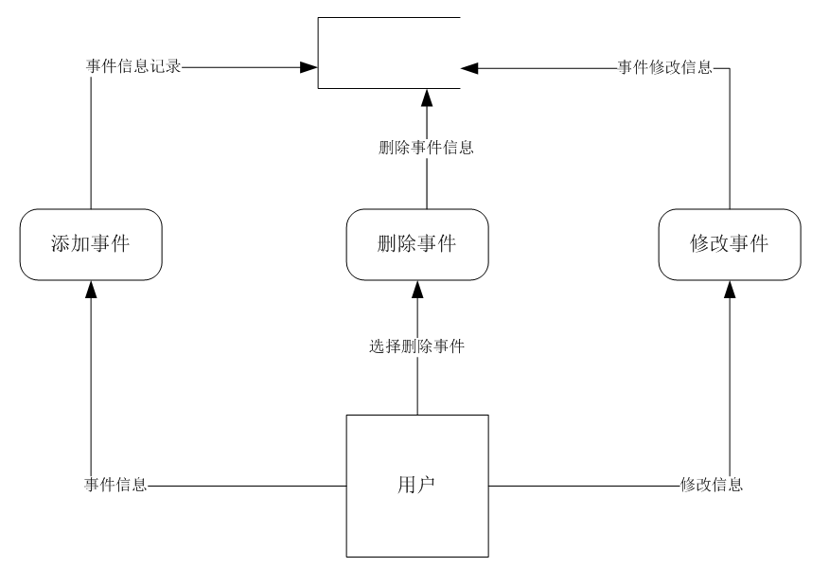
事件操作

Slide 9
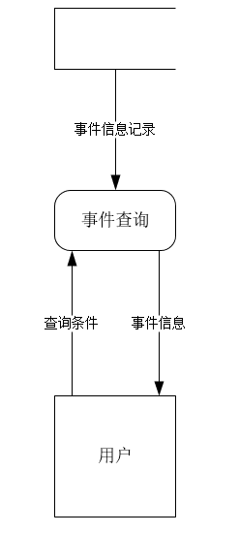
事件查询

Slide 10
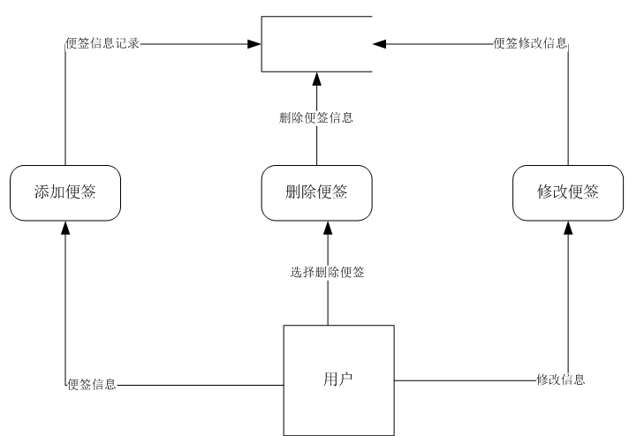
便签操作

Slide 11
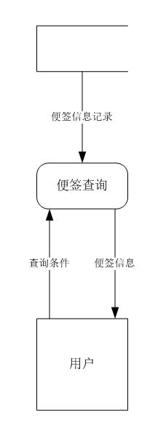
便签查询

Slide 12
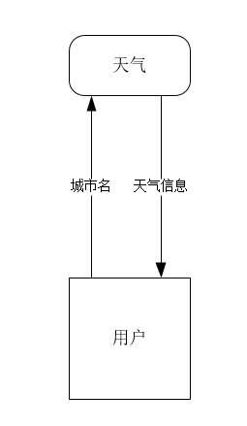
天气信息

Slide 13
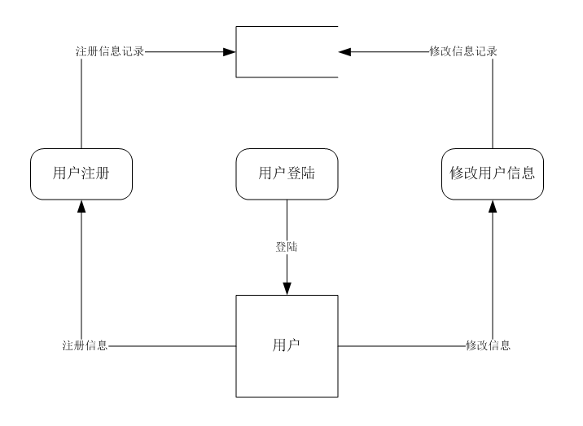
备份恢复

Slide 14
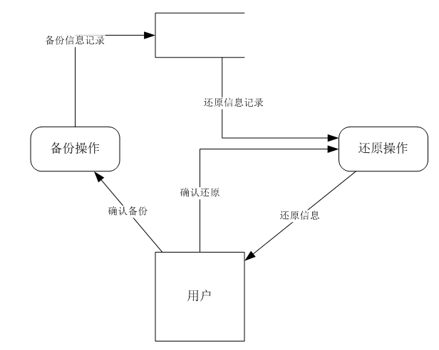
备份恢复

Slide 15
功能与模块间关系
02
relation from function to module

Slide 16
表格
 | 事件操作 | 便签操作 | 事件查询 | 便签查询 | 备份操作 | 天气信息
添加文字备忘 | √
添加语音备忘 | √
添加便签 |  | √
涂鸦功能 | √ | √
删除备忘 | √
回收站 |  |  |  |  | √
云备份 |  |  |  |  | √
编辑事件 | √
编辑便签 |  | √
用户登陆 |  |  |  |  | √
提醒文字事件 |  |  | √
提醒语音事件 |  |  | √
查询事件表 |  |  | √
查询事件清单 |  |  | √
搜索便签 |  |  |  | √
天气提醒 |  |  |  |  |  | √
用户注册 |  |  |  |  | √

Slide 17
运行设计
03
runing design

Slide 18
运行模块组合
事件操作模块
  用户编辑和保存备忘信息，软件通过调用事件操作模块进行备忘保存和设置系统闹铃
便签操作模块
  用户编辑和保存便签信息，软件通过调用便签操作模块将用户输入的便签信息存入数据库

Slide 19
运行模块组合
事件查询模块
  软件调用事件查询模块，向用户输出已保存的事件表和以时间顺序排序的时间表
便签查询模块
  软件调用便签查询模块，向用户输出已保存的便签信息

Slide 20
运行模块组合
备份恢复模块
  用户初次使用软件时注册属于用户个人的帐号和密码。软件通过调用注册登陆模块向服务器保存/登陆用户
  用户选择需要备份到服务器的事件信息或者便签信息，软件通过该模块将信息保存到服务器中
天气信息模块
  软件通过该模块向API接口服务器获取天气信息，并给予用户友好的提示

Slide 21
数据库设计
04
datebase design

Slide 22
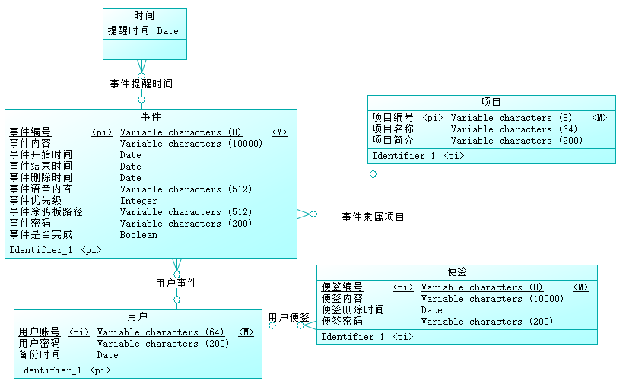
逻辑模型

Slide 23
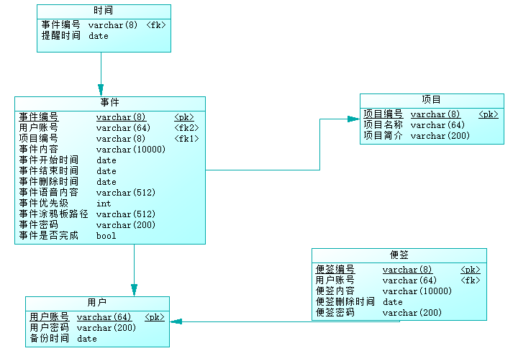
物理模型

Slide 24
详细设计
02
detailed design

Slide 25
目录
事件操作模块
01
02
事件查询模块
便签操作模块
03
04
便签查询模块
天气信息模块
05
06
备份恢复模块

Slide 26
引言
细化模块，为下阶段编码有细化到点的参考文档
本文档供项目经理、设计人员、开发人员参考

Slide 27
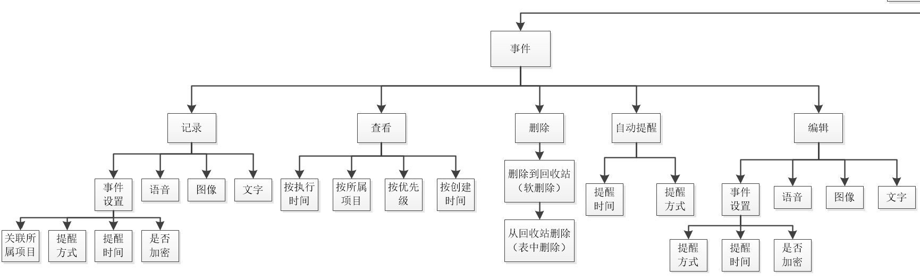
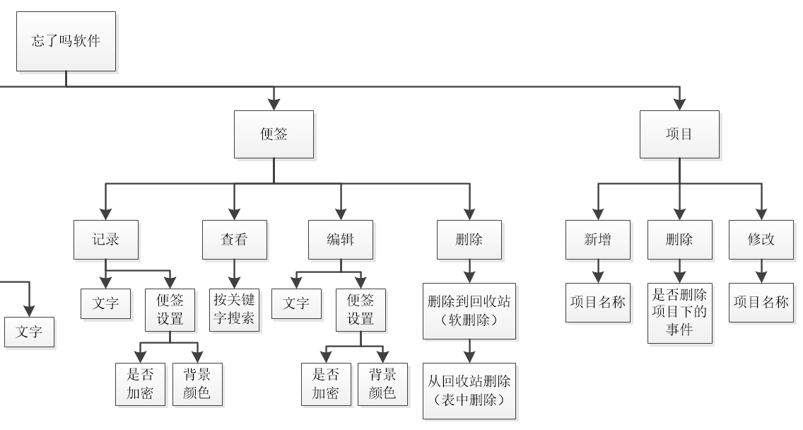
层次方框图

Slide 28
事件操作模块
01

Slide 29
输入项
事件类实例event(类型EventBean)，包括以下内容：
事件编号eventId（类型int）
项目编号projectId(类型int)
事件内容eventContext（类型String）
事件开始时间eventBeginDate（类型String）
事件结束时间eventEndDate（类型String）
事件语音内容eventVoiceSrc（类型List<String>）
事件删除时间eventDeleteDate（类型String）
事件优先级eventLevel（类型int）
事件涂鸦板路径eventImgSrc（类型List<String>）
事件密码eventPwd（类型String）
提醒时间warn（类型List<Date>）
事件是否完成eventIsSuccess（类型boolean）
项目类实例project（类型ProjectBean），包括以下内容：
项目名称projectName（类型String）
项目简介projectConText（类型String）

Slide 30
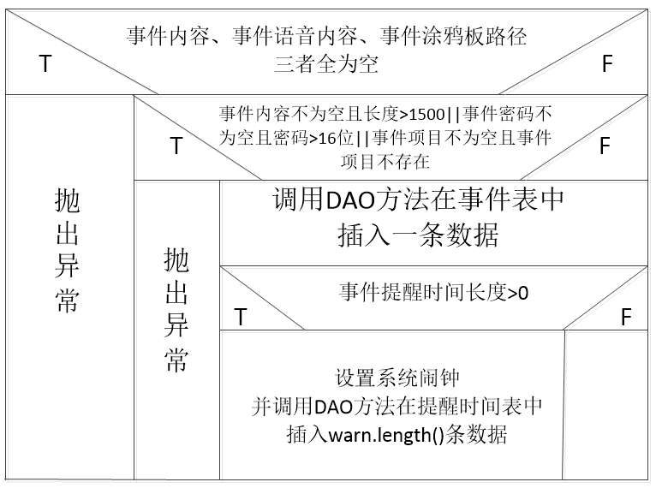
增加事件

Slide 31
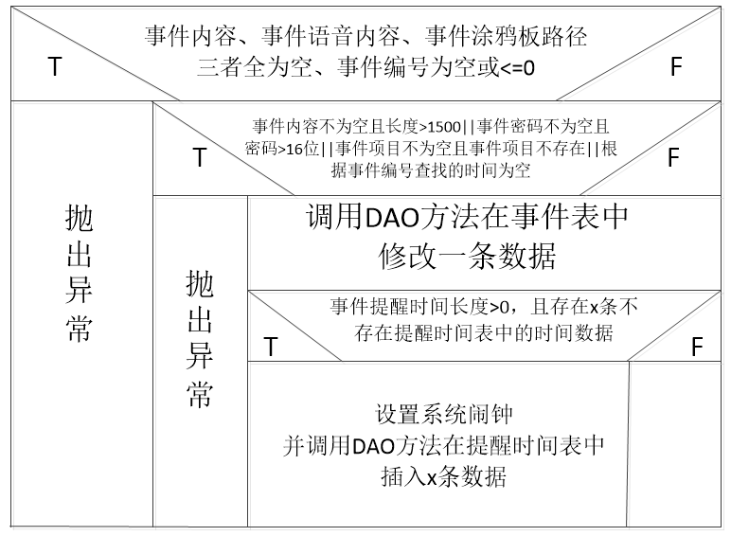
修改事件

Slide 32
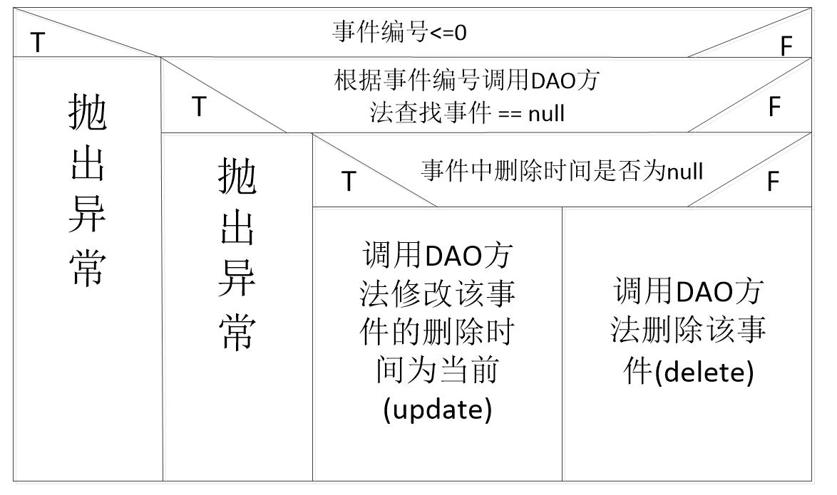
删除事件

Slide 33
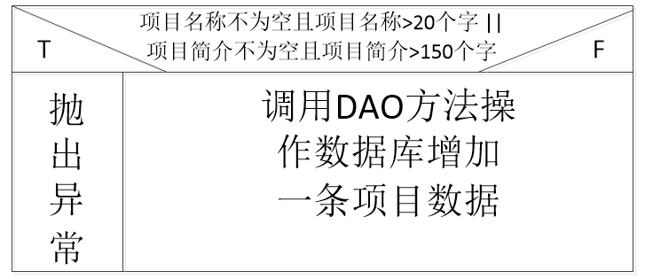
增加项目

Slide 34
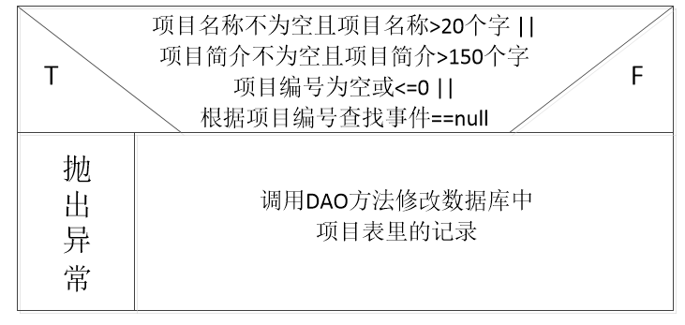
修改项目

Slide 35
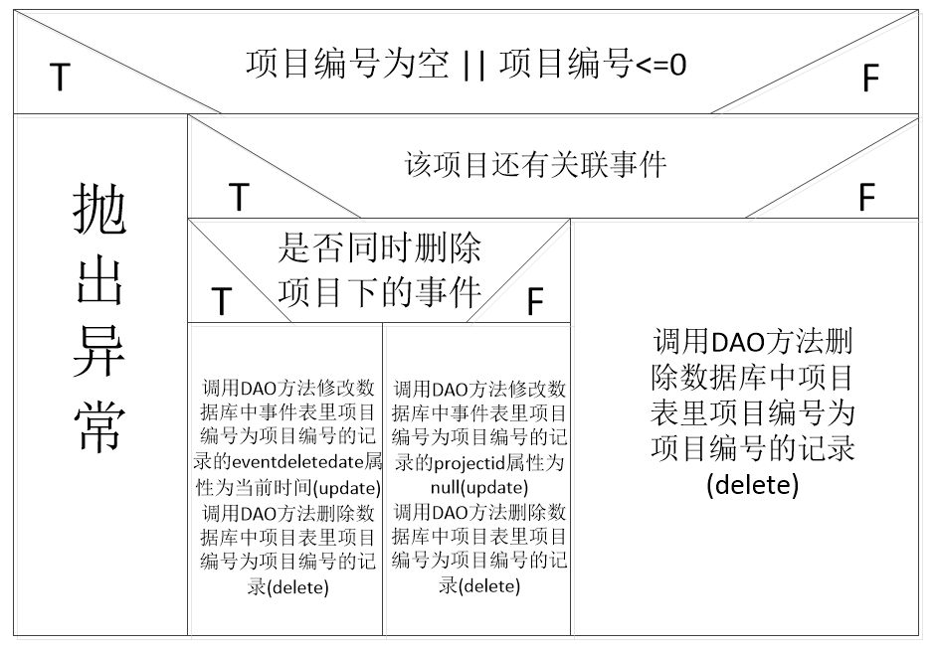
删除项目

Slide 36
事件查询模块
02

Slide 37
输入输出项
输入项
搜索事件关键字eventKeyWord
事件优先级选择
事件所属项目projectName
输出项
输出项为根据关键字搜索到的事件列表
事件内容包括：
事件内容eventContext
事件开始时间eventBeginDate
事件结束时间eventEndDate
事件优先级eventLevel
根据优先级排列的事件列表
相应项目所属的事件列表

Slide 38
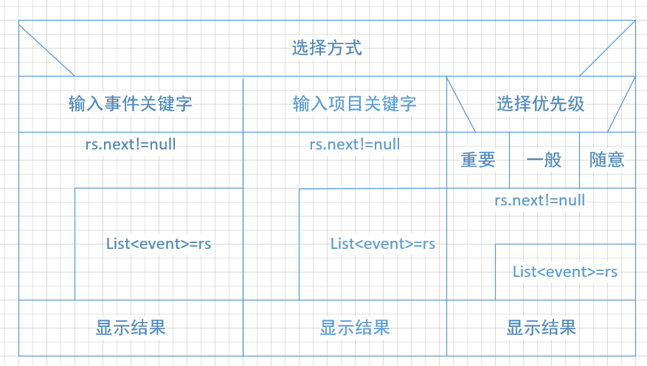
查询算法

Slide 39
便签操作模块
03

Slide 40
输入项
新增便签：
便签内容：String
便签密码：String（若没有则为null）
删除便签：
便签编号：int
便签密码：String（若没有则为null）
修改便签：
便签内容：String
便签编号：int
便签密码：String（若没有则为null）
新密码：String

Slide 41
输出项
新增便签：
返回值：是否新增成功，成功为true 失败为false
异常：
数据库异常：输入便签内容超过长度
数据库异常：设置密码超过长度
密码错误：用户输入的便签密码错误，请重新输入密码
删除便签：
返回值：是否删除成功：成功为true 失败为false
异常：
数据库异常：
密码错误：用户输入的便签密码错误，请重新输入密码
修改便签：
返回值：是否修改成功：成功为true 失败为false
异常：
数据库异常：输入便签内容超过长度
数据库异常：设置或修改密码超过长度
密码错误：用户输入的便签密码错误，请重新输入密码

Slide 42
新增便签算法
首先判断content字符串是否超过1500字节长度，若超过则抛出数据库异常字符串超过规定长度。判断password字符串是否超过16字节长度，若超过则抛出数据库异常密码超过规定长度。如果数据无异常，通过DAO方法将数据存入数据库，并返回true。
伪代码
if content.length()>1500
then 抛出异常 return false
else
if password.length() > 16
then 抛出异常 return false
else 通过DAO方法将数据存入数据库
return true

Slide 43
删除便签算法
判断noteId是否存在，不存在则抛出数据库异常便签不存在。判断password是否和数据库中的密码相同，不同抛出异常密码错误。如过便签存在且密码正确则通过DAO方法从数据库中软删除便签。
if noteId not exit
then 抛出异常 return fasle
else
if password.equls(pwd)!=1
then 抛出异常 return false
else 通过DAO方法从数据库中软删除便签
return true

Slide 44
修改便签算法
判断noteId是否存在，不存在则抛出数据库异常便签不存在。判断password是否和数据库中的密码相同，不同抛出异常密码错误。判断content字符串是否超过1500字节长度，若超过则抛出数据库异常字符串超过规定长度。判断newPassword字符串是否超过16字节长度，若超过则抛出数据库异常密码超过规定长度。如果数据无异常，则通过DAO方法将数据库中的便签信息修改。
if noteId not exit
then 抛出异常 return fasle
else
if password.equls(pwd)!=1
then 抛出异常 return false
else
if content.length()>1500
then 抛出异常 return false
else
if newPassword！=null
if newPassword.length() >16
then 抛出异常 return false
else 通过DAO方法将数据库中的便签信息修改

Slide 45
便签查询模块
04

Slide 46
输入输出项
输入项
便签关键字noteKeyWord
输出项
输出项为根据关键字搜索到的便签列表
便签内容包括：
便签编号noteId
便签时间noteTime
便签内容noteContext

Slide 47
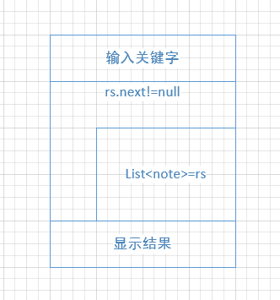
查询算法

Slide 48
天气信息模块
05

Slide 49
输入输出项
输入项：
用户所在地
输出项：
城市：String city
城市id：String cityId
温度：int temp
风向：String wd
风力：String ws
湿度：double sd
是否下雨：int isRain

Slide 50
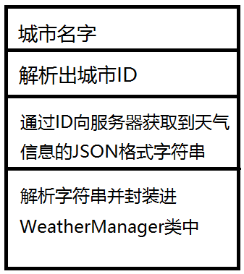
天气信息算法
传入参数为一个地区的字符串，根据封装好的城市ID查询的JSON文件找到该城市的ID，通过该ID和安卓自带的httpConnection访问http://www.weather.com.cn/data/sk/城市ID.html，返回的数据是一个JSON格式的字符串，通过安卓自带的JSON解析器解析后封装进对象，上层通过get()方法调用

Slide 51
备份恢复模块
06

Slide 52
输入项
事件类实例event(类型EventBean)，包括以下内容：
事件编号eventId（类型int）
项目编号projectId(类型int)
事件内容eventContext（类型String）
事件开始时间eventBeginDate（类型String）
事件结束时间eventEndDate（类型String）
事件语音内容eventVoiceSrc（类型List<String>）
事件删除时间eventDeleteDate（类型String）
事件优先级eventLevel（类型int）
事件涂鸦板路径eventImgSrc（类型List<String>）
事件密码eventPwd（类型String）
提醒时间warn（类型List<Date>）
事件是否完成eventIsSuccess（类型boolean）
项目类实例project（类型ProjectBean），包括以下内容：
项目名称projectName（类型String）
项目简介projectConText（类型String）
便签类实例note（类型Note），包括以下内容：
便签编号noteId（类型int）
便签内容noteContext（类型String）
便签删除时间noteDeleteDate（类型String）
便签密码notePwd（类型String）
用户类实例user（User），包括以下内容
用户账号userAccount（类型String）
用户密码userPwd（类型String）
备份时间backUpDate（类型String）

Slide 53
输出项
事件类实例event(类型EventBean)，包括以下内容：
事件编号eventId（类型int）
项目编号projectId(类型int)
事件内容eventContext（类型String）
事件开始时间eventBeginDate（类型String）
事件结束时间eventEndDate（类型String）
事件语音内容eventVoiceSrc（类型List<String>）
事件删除时间eventDeleteDate（类型String）
事件优先级eventLevel（类型int）
事件涂鸦板路径eventImgSrc（类型List<String>）
事件密码eventPwd（类型String）
提醒时间warn（类型List<Date>）
事件是否完成eventIsSuccess（类型boolean）
项目类实例project（类型ProjectBean），包括以下内容：
项目名称projectName（类型String）
项目简介projectConText（类型String）
便签类实例note（类型Note），包括以下内容：
便签编号noteId（类型int）
便签内容noteContext（类型String）
便签删除时间noteDeleteDate（类型String）
便签密码notePwd（类型String）

Slide 54
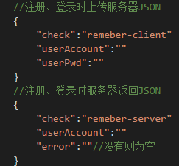
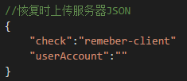
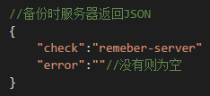
JSON数据格式

Slide 55
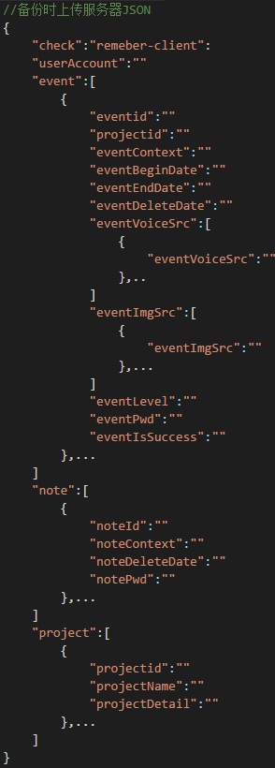
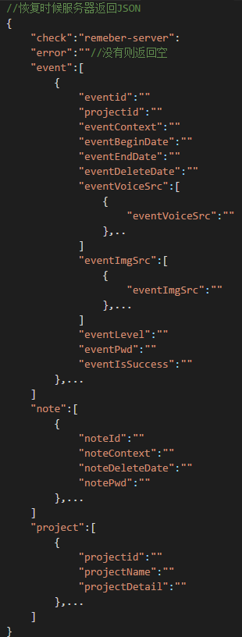
JSON数据格式

Slide 56
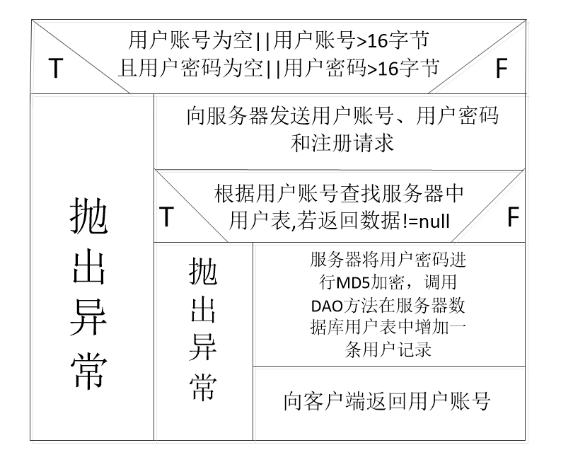
注册账号算法

Slide 57
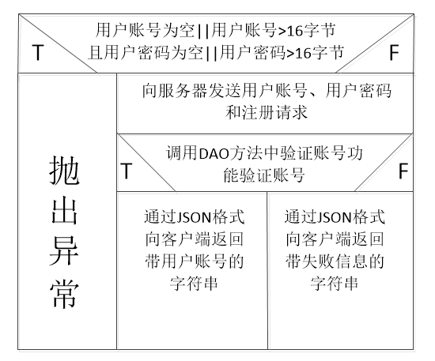
登录算法

Slide 58
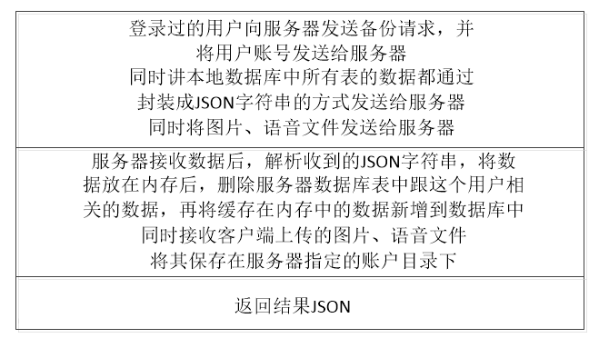
备份算法

Slide 59
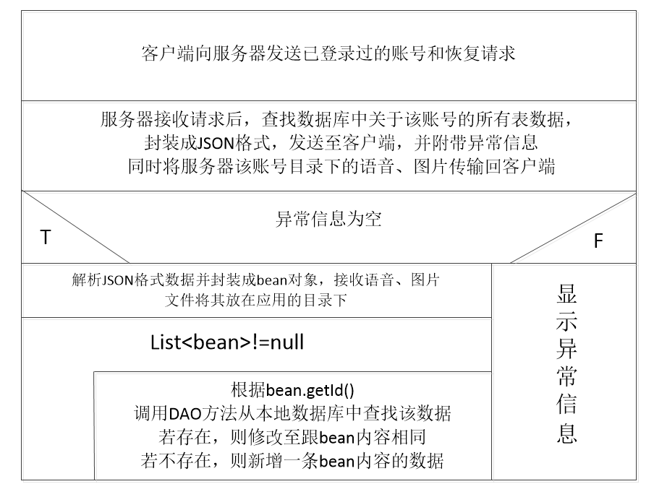
恢复算法

Slide 60
注释设计
附

Slide 61
注释内容（在每个方法的头部）
/**
* @auther 作者
* @version 版本
* @param 参数列表
* @return 返回值
* @throw 异常列表
*/

Slide 62

参考资料
《软件工程导论（第六版）》---- 张海藩 牟永敏 编著
清华大学出版社

Slide 63


